Slide 1


Χρόνιες πνευμονοπάθειες αποφρακτικού τύπου
ΧΑΠ
Άσθμα
Χ. Παπαγεωργίου
Πνευμονολόγος
ΓΝΑ Λαϊκό

Slide 2
ΧΑΠ - Ορισμός
Νόσος που χαρακτηρίζεται από εμμένοντα συμπτώματα εκ του αναπνευστικού και περιορισμό στην εκπνευστική ροή και που οφείλεται σε ανωμαλίες των αεραγωγών και των κυψελίδων συνεπεία εισπνοής επιβλαβών παραγόντων
Ο βασικός παράγοντας κινδύνου για ανάπτυξη ΧΑΠ είναι το κάπνισμα
Τα κύρια συμπτώματα είναι δύσπνοια και χρόνιος βήχας που συνήθως συνοδεύεται από απόχρεμψη

Slide 3

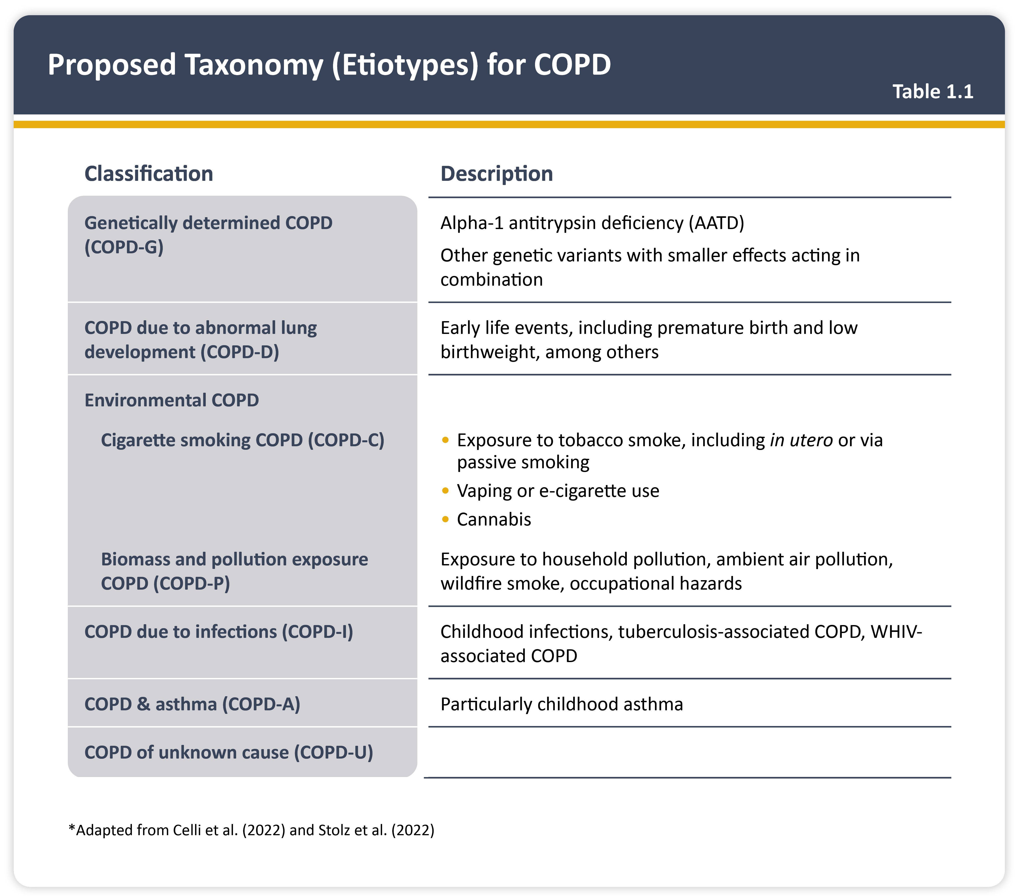
Teaching
Slide Set

Slide 4
Επιδημιολογία
Βασική αιτία νοσηρότητας και θνητότητας παγκοσμίως
Μεγαλύτερη επίπτωση σε καπνιστές ή πρώην καπνιστές ηλικίας >40ετών
Επιπολασμός της νόσου παγκοσμίως 11%
3 εκατ. θάνατοι αποδίδονται σε ΧΑΠ ετησίως

Slide 5
Συμπτώματα
Δύσπνοια
Βήχας
Απόχρεμψη
Συριγμός- αίσθημα βάρους στο στήθος
Κόπωση

Slide 6
Διάγνωση
Κάθε ασθενής με δύσπνοια, χρόνιο παραγωγικό βήχα, υποτροπιάζουσες λοιμώξεις κατώτερου αναπνευστικού και/ή έκθεση σε παράγοντες κινδύνου (κατά βάση κάπνισμα) πρέπει να ελέγχεται για ΧΑΠ
Η σπιρομέτρηση είναι απαραίτητη για να τεθεί η διάγνωση (τιμή FEV1/FVC<70% μετά βρογχοδιαστολή)
Ο συνδυασμός σταθερού περιορισμού στην εκπνευστική ροή με τα αντίστοιχα συμπτώματα θέτουν τη διάγνωση
Πάντα να συνεκτιμάται η συννοσηρότητα (καρδιαγγειακή νόσος, καρκίνος πνεύμονα, μεταβολικό σύνδρομο, οστεοπόρωση, κατάθλιψη)

Slide 7
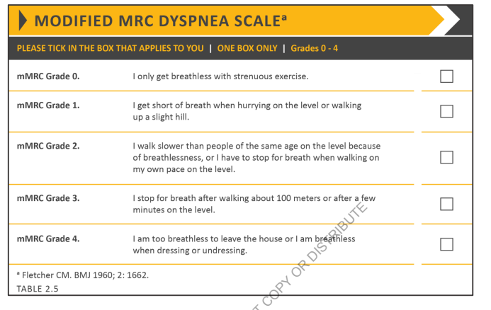

Slide 8
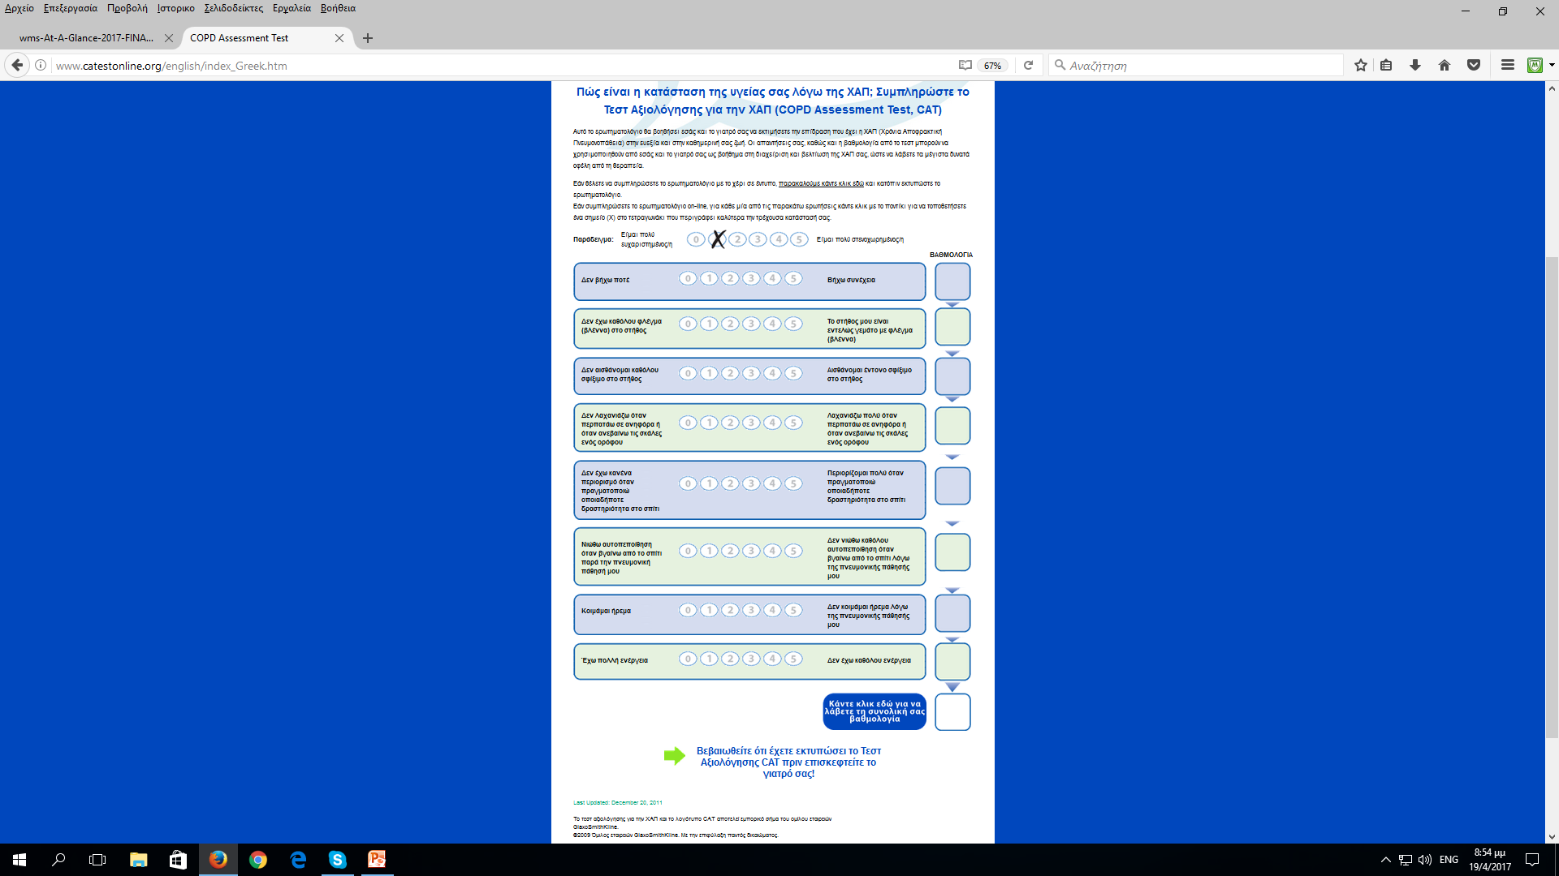
Συμπτώματα

Slide 9
Κλινική εξέταση
Στα αρχικά στάδια μπορεί να μην υπάρχουν ευρήματα
Ήχος υπερσαφής πνευμονικός και μείωση αναπνευστικού ψιθυρίσματος λόγω εμφυσήματος
Μουσικοί ήχοι και παράταση εκπνευστικού ψιθυρίσματος λόγω στένωσης στους βρόγχους
Μη μουσικοί ήχοι μεταβαλλόμενοι με το βήχα λόγω ύπαρξης εκκρίσεων

Slide 10
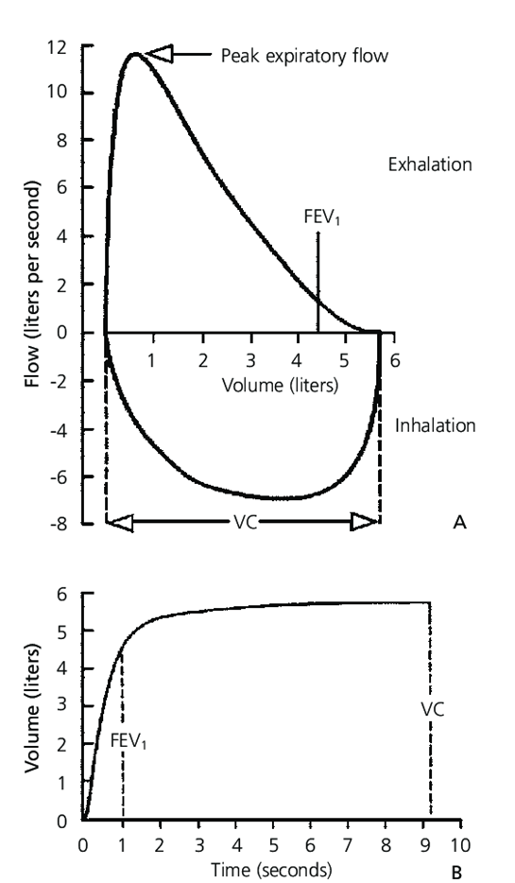
Σπιρομέτρηση
είναι μια λειτουργική δοκιμασία των πνευμόνων που καταγράφει τον όγκο αέρα που εισπνέει και εκπνέει ο εξεταζόμενος σε συνάρτηση με το χρόνο
Οι βασικές παράμετροι που καταγράφονται είναι η βίαιη ζωτική χωρητικότητα (forced vital capacity – FVC) και ο βιαίως εκπνεόμενος όγκος αέρα στο 1ο δευτερόλεπτο της εκπνοής (forced expiratory volume in 1 second – FEV1).

Slide 11
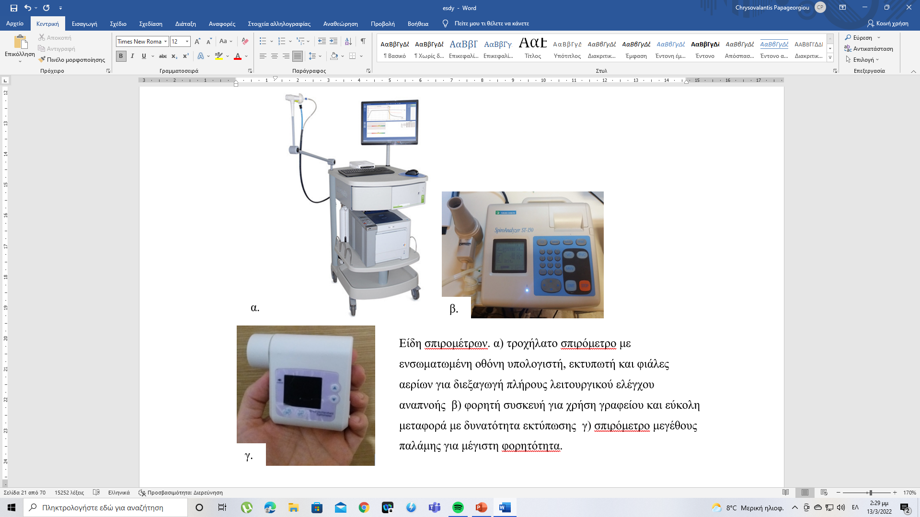

Slide 12
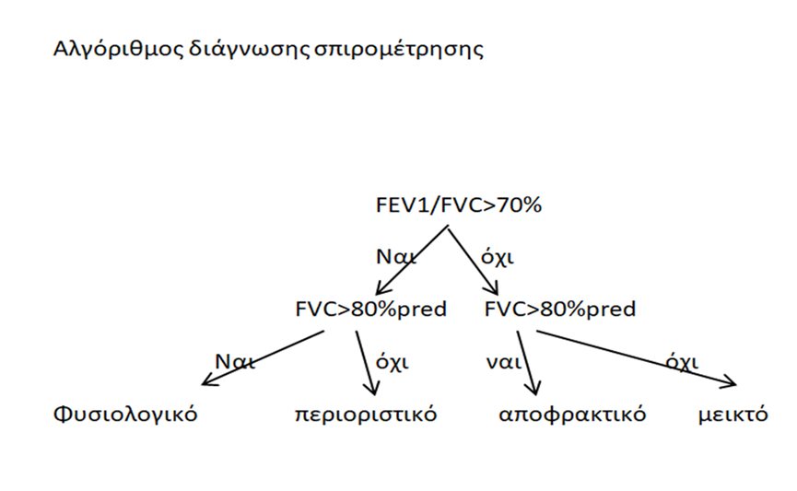
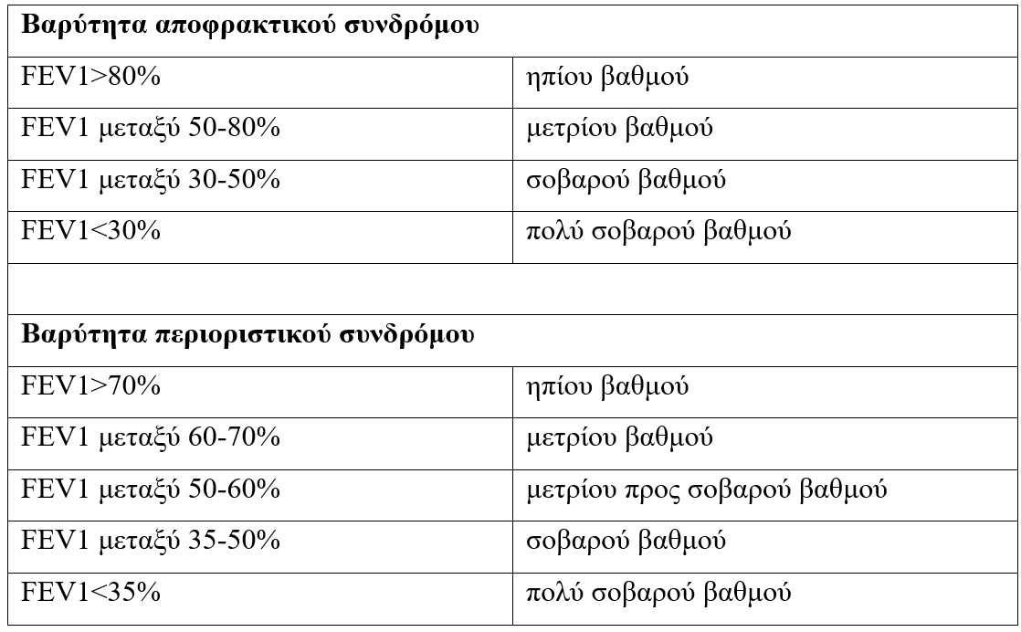
Μικροί αεραγωγοί
Πρόκειται για τους αεραγωγούς με διάμετρο <2mm
Είναι μια ανατομική περιοχή της οποίας η βλάβη συμβαίνει πρώιμα στην αναπνευστική αποφρακτική νόσο, χωρίς απαραιτήτως να συνοδεύεται από συμπτώματα
Σπιρομετρικός δείκτης της λειτουργίας των μικρών αεραγωγών είναι η μέγιστη μεσοεκπνευστική ροή (MMEF)
Μείωση της MMEF αποτελεί ένα πρώιμο δείκτη αρχόμενης αποφρακτικής νόσου

Slide 13
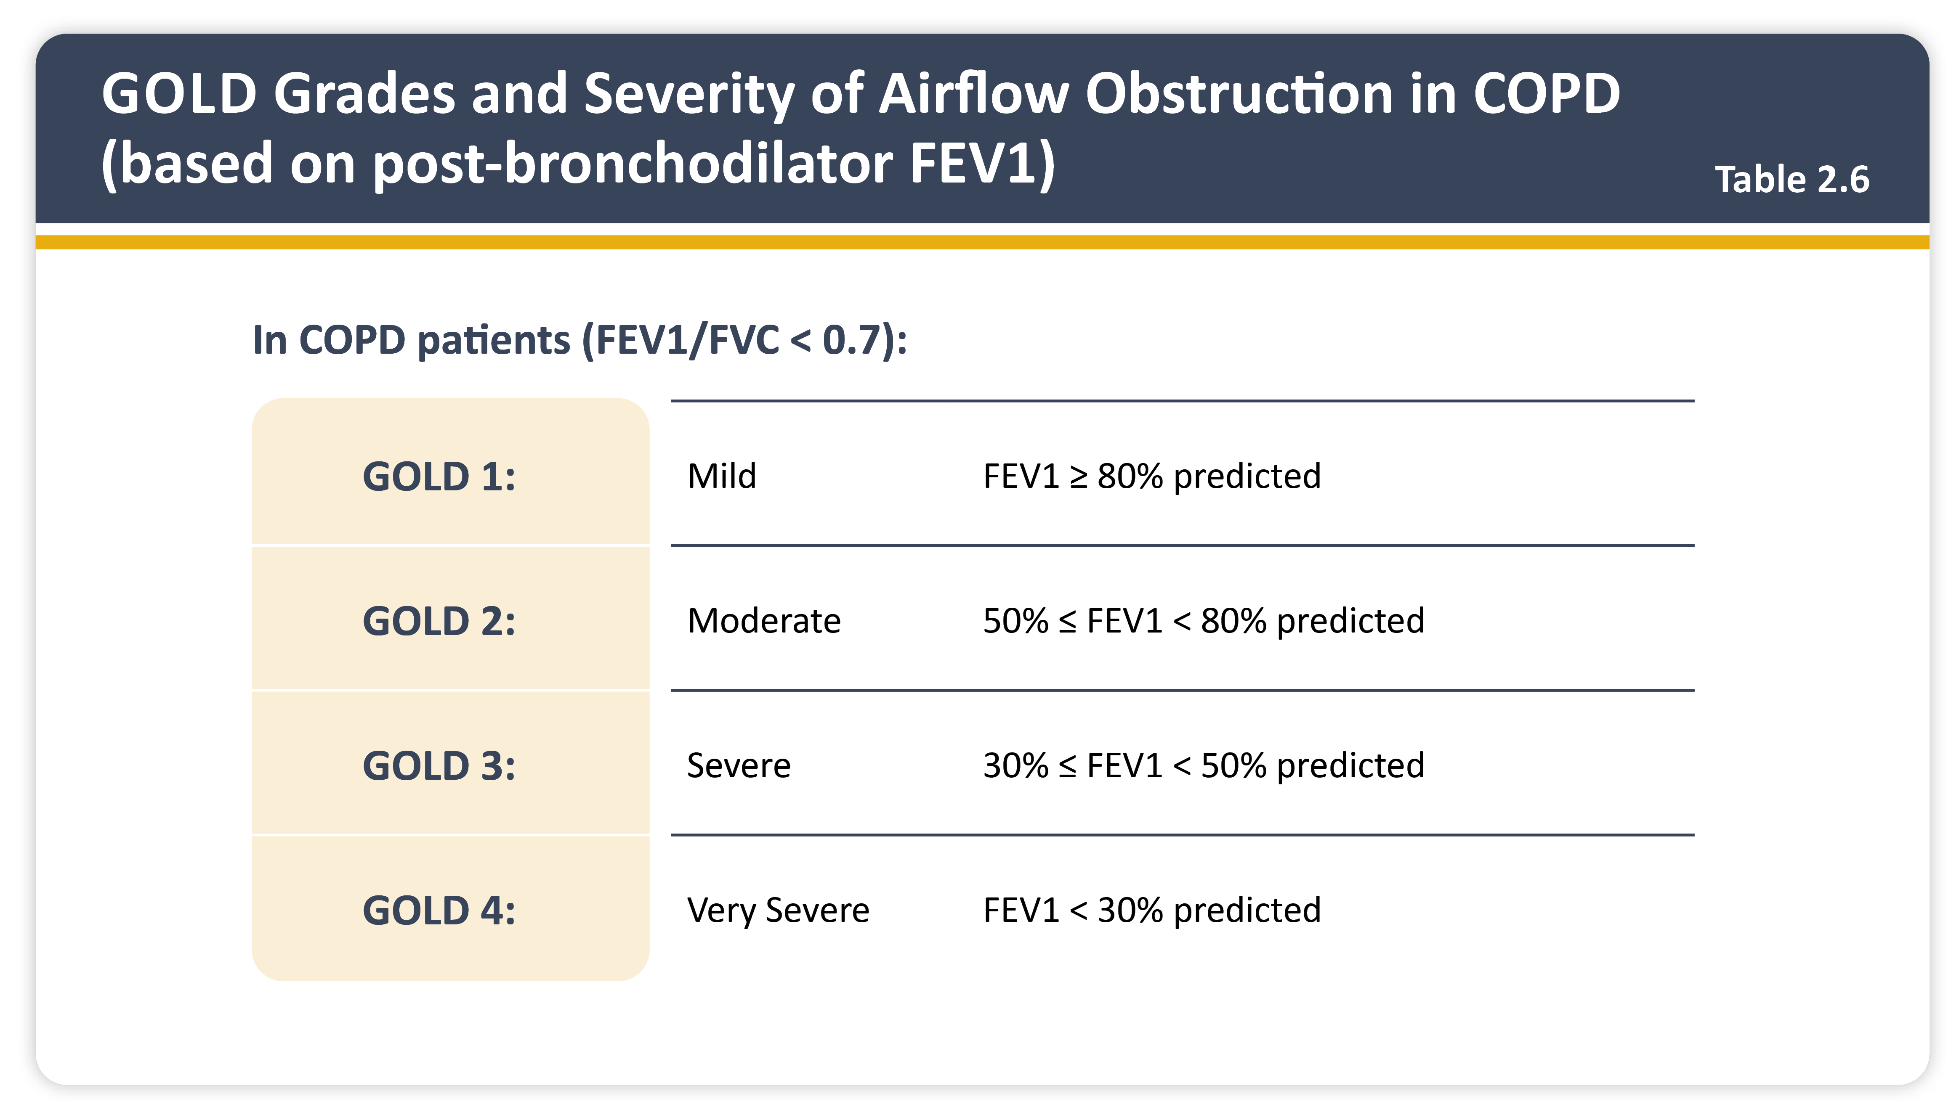
Teaching
Slide Set

Slide 14
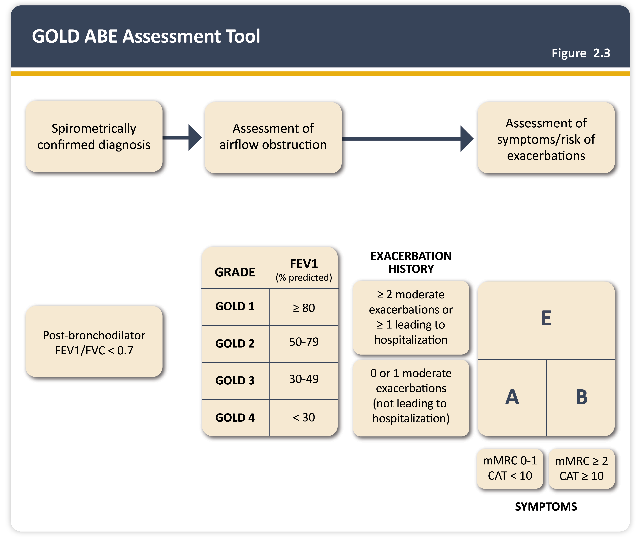
Teaching
Slide Set

Slide 15
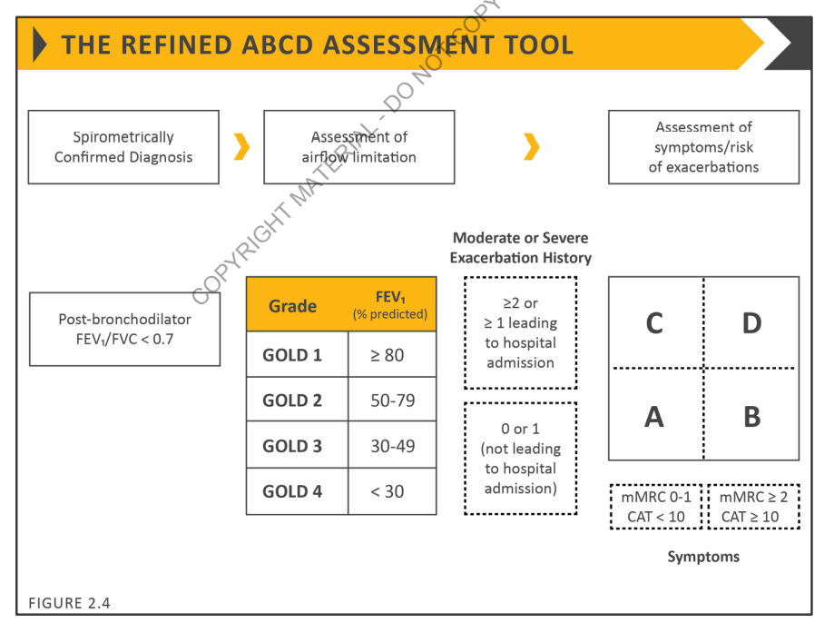

Slide 16
Άλλες εξετάσεις
Πλήρης λειτουργικός έλεγχος αναπνοής (μέτρηση στατικών όγκων, διαχυτικής ικανότητας)
Απεικονιστικός έλεγχος
Οξυμετρία - Αέρια αίματος
Καρδιοαναπνευστική δοκιμασία κόπωσης

Slide 17
Διαφορική διάγνωση
Άσθμα
Συμφορητική καρδιακή ανεπάρκεια
Βρογχεκτασίες
Φυματίωση
Βρογχιολίτιδες

Slide 18
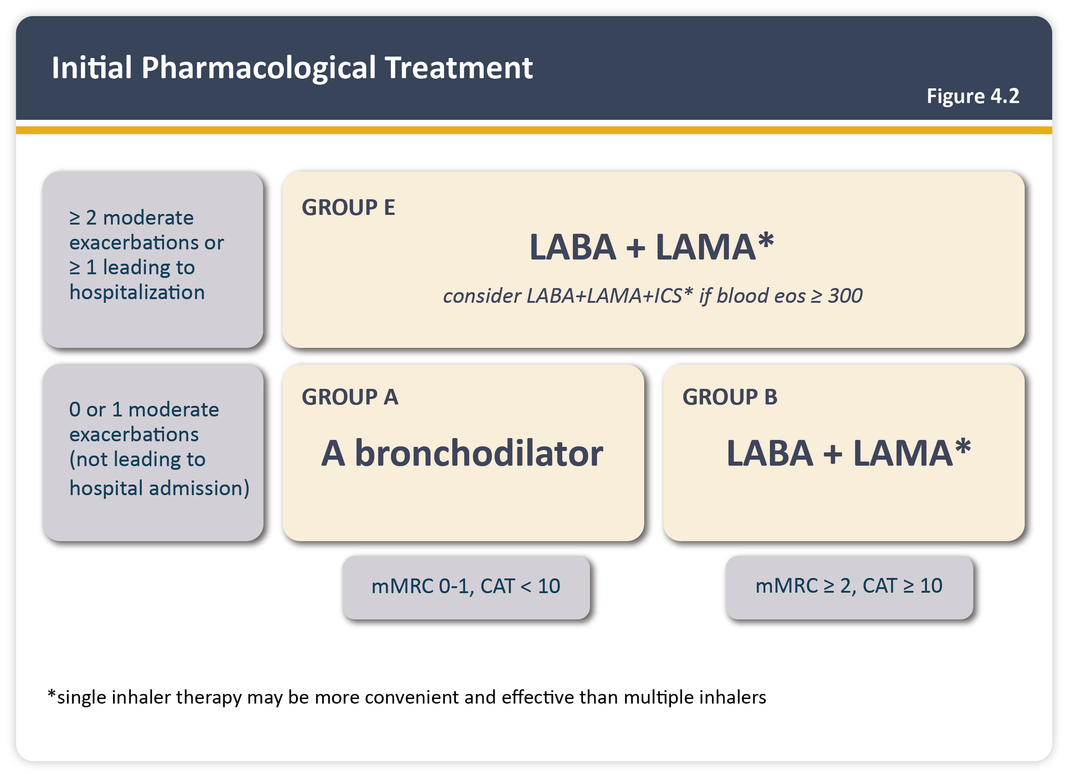
Θεραπεία
Teaching
Slide Set

Slide 19
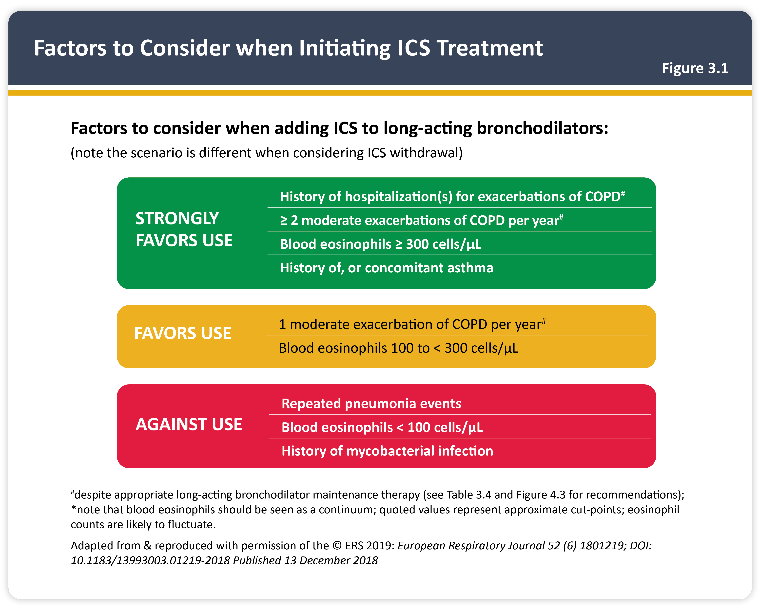
Teaching
Slide Set

Slide 20
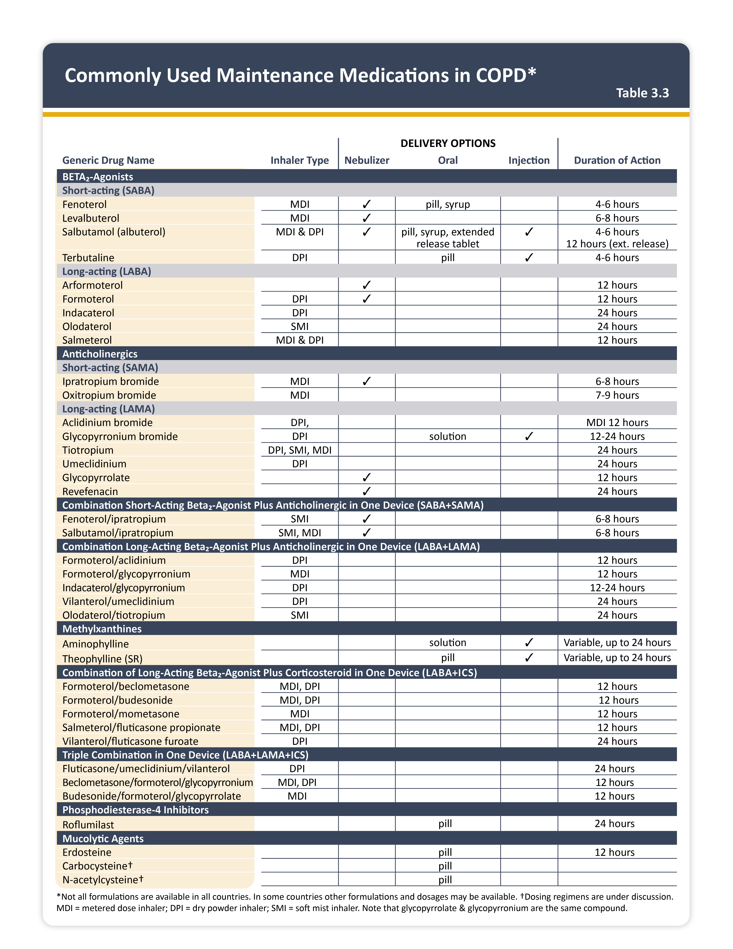
Teaching
Slide Set

Slide 21
Φάρμακα Ι
SABA
Σαλβουταμόλη (Aerolin)
SAMA
Ιπρατρόπιο (Atrovent)
LABA
Φορμοτερόλη (Foradil)
Ινδακατερόλη (Onbrez)
Ολοδατερόλη
Σαλμετερόλη (Salment)
Βιλαντερόλη
LAMA
Τιοτρόπιο (Spiriva resp 2x1)
Ακλιδίνιο (Bretaris 1x2)
Γλυκοπυρρόνιο (Seebri 1x1)
Ουμεκλιδίνιο (Incruze 1x1)
LABA+LAMA
Φορμοτερόλη+ακλιδίνιο (Brimica 1x2)
Ολοδατερόλη+τιοτρόπιο (Spiolto 2x1)
Ινδακατερόλη+γλυκοπυρρόνιο (Ultibro 1x1)
Βιλαντερόλη+ουμεκλιδίνιο (Anoro 1x1)

Slide 22
Φάρμακα ΙΙ
LABA+LAMA+ICS ενδεικτικά….
Φορμοτερόλη+γλυκοπυρρόνιο+μπεκλομεθαζόνη (Trimbow 2x2)
Φορμοτερόλη+γλυκοπυρρόνιο+βουδεσονίδη (Trixeo 2x2)
Βιλαντερόλη+ουμεκλιδίνο+φλουτικαζόνη (Trelegy 1x1)
Θυμίζω συνδυασμούς LABA+ICS
Φορμοτερόλη+βουδεσονίδη (Symbicort)
Σαλμετερόλη+φλουτικαζόνη (Seretide)
Φορμοτερόλη+μπεκλομεθαζόνη (Foster)
Βιλαντερόλη+φλουτικαζόνη (Relvar)

Slide 23
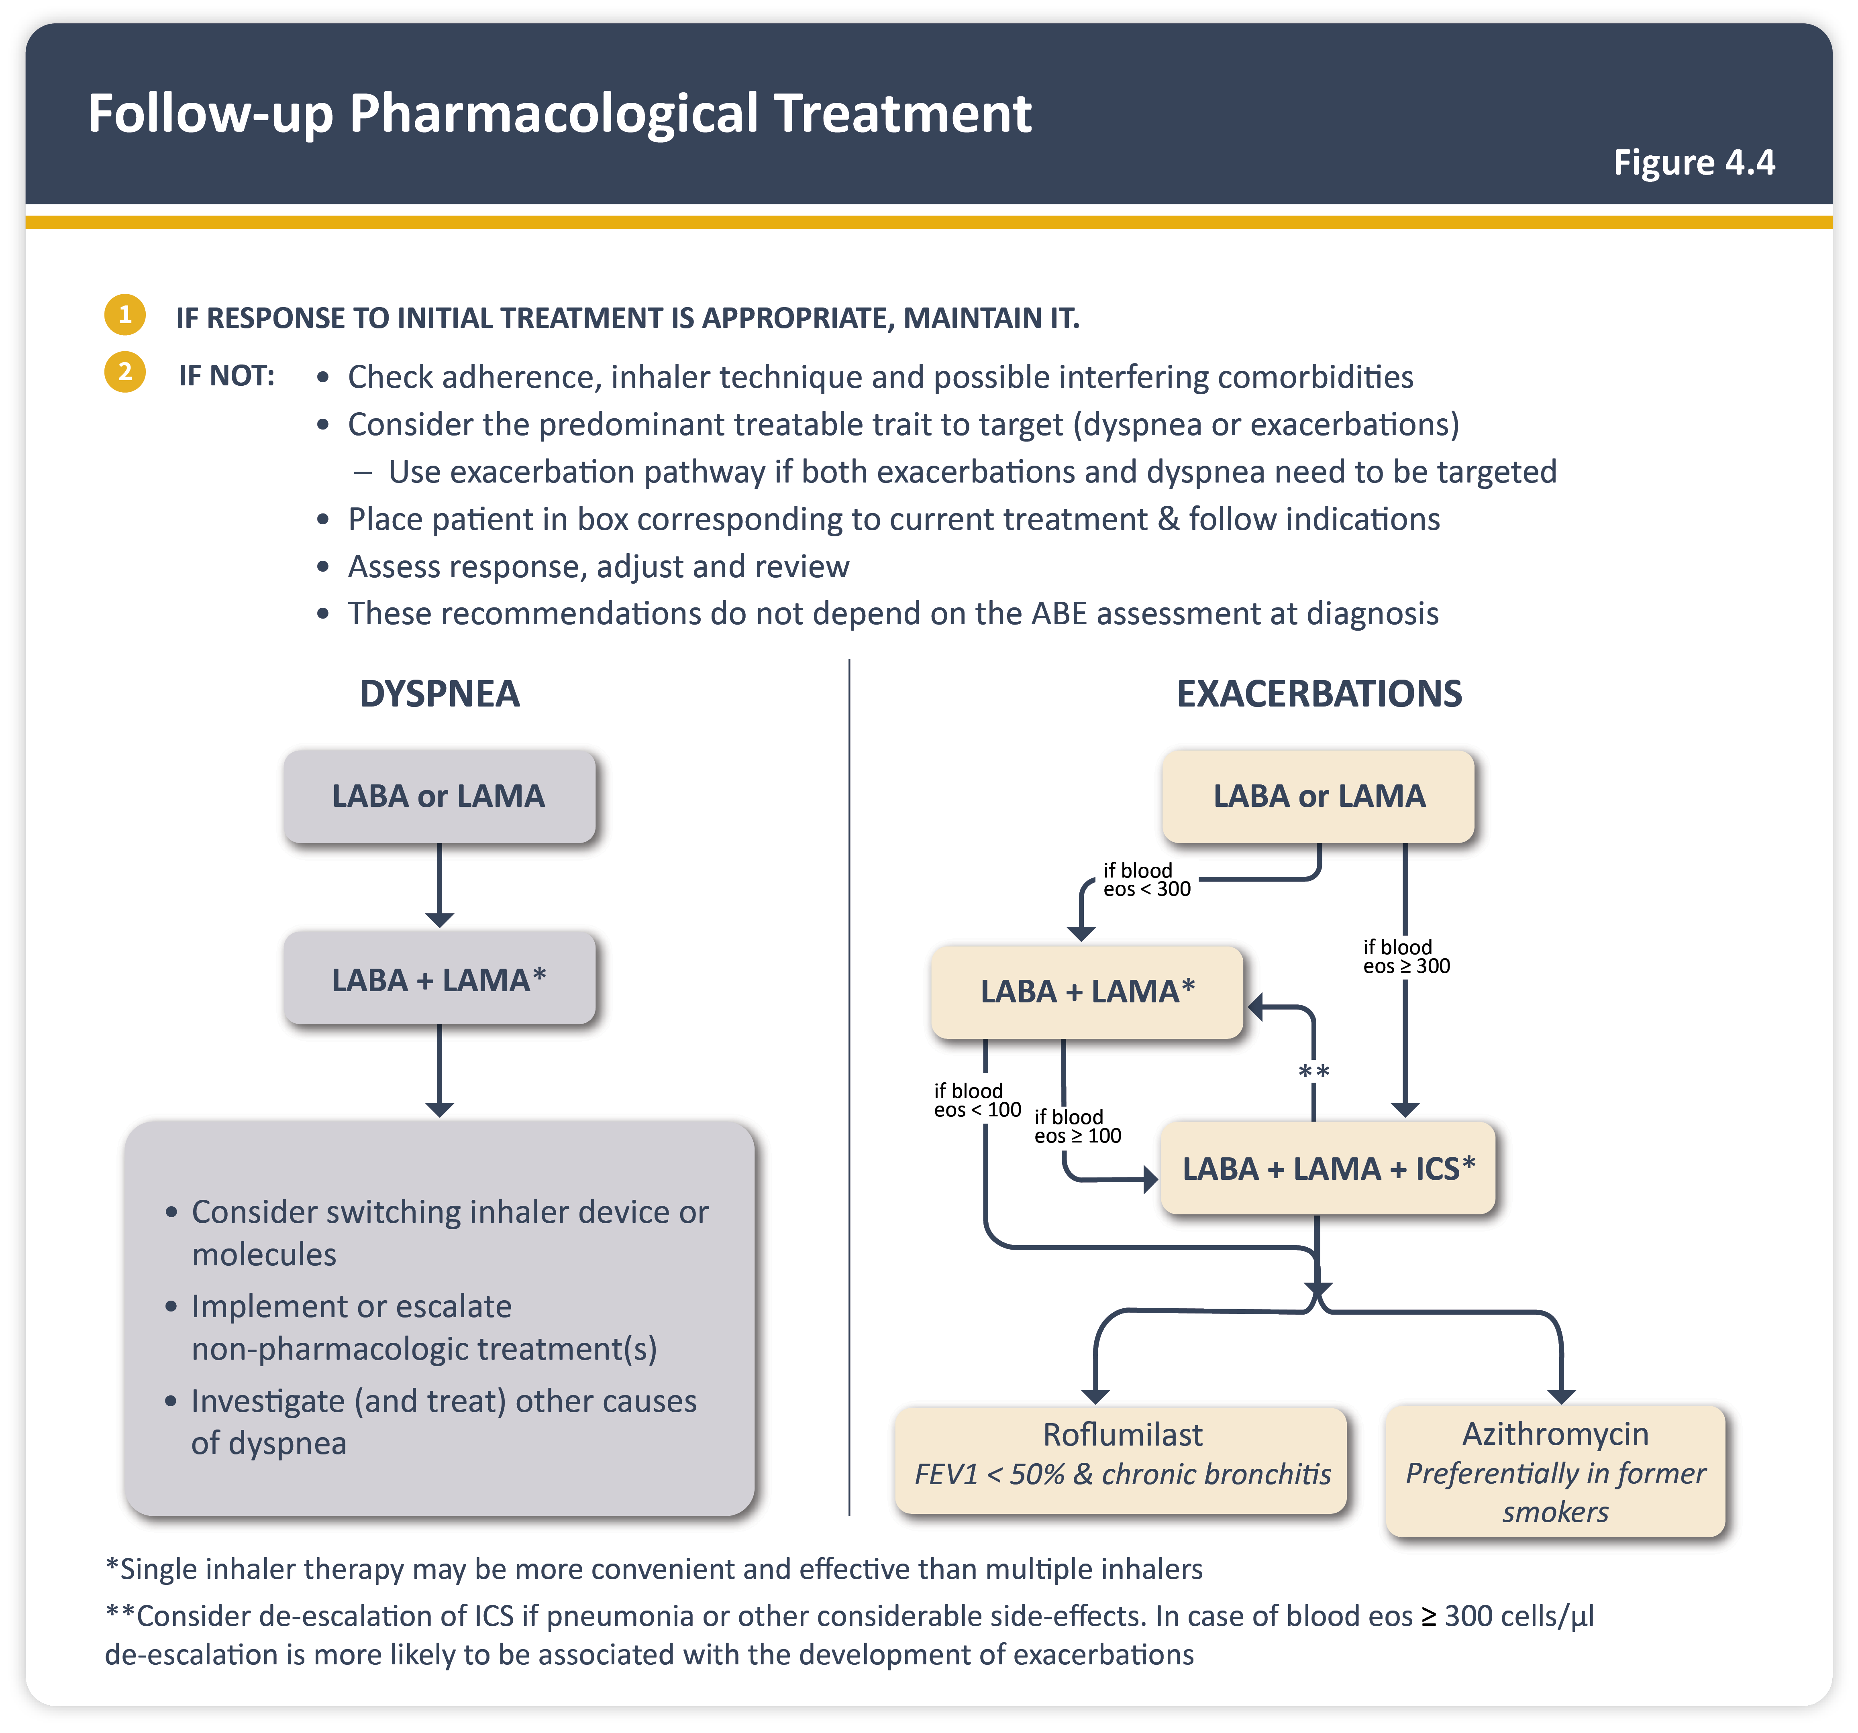
Teaching
Slide Set

Slide 24
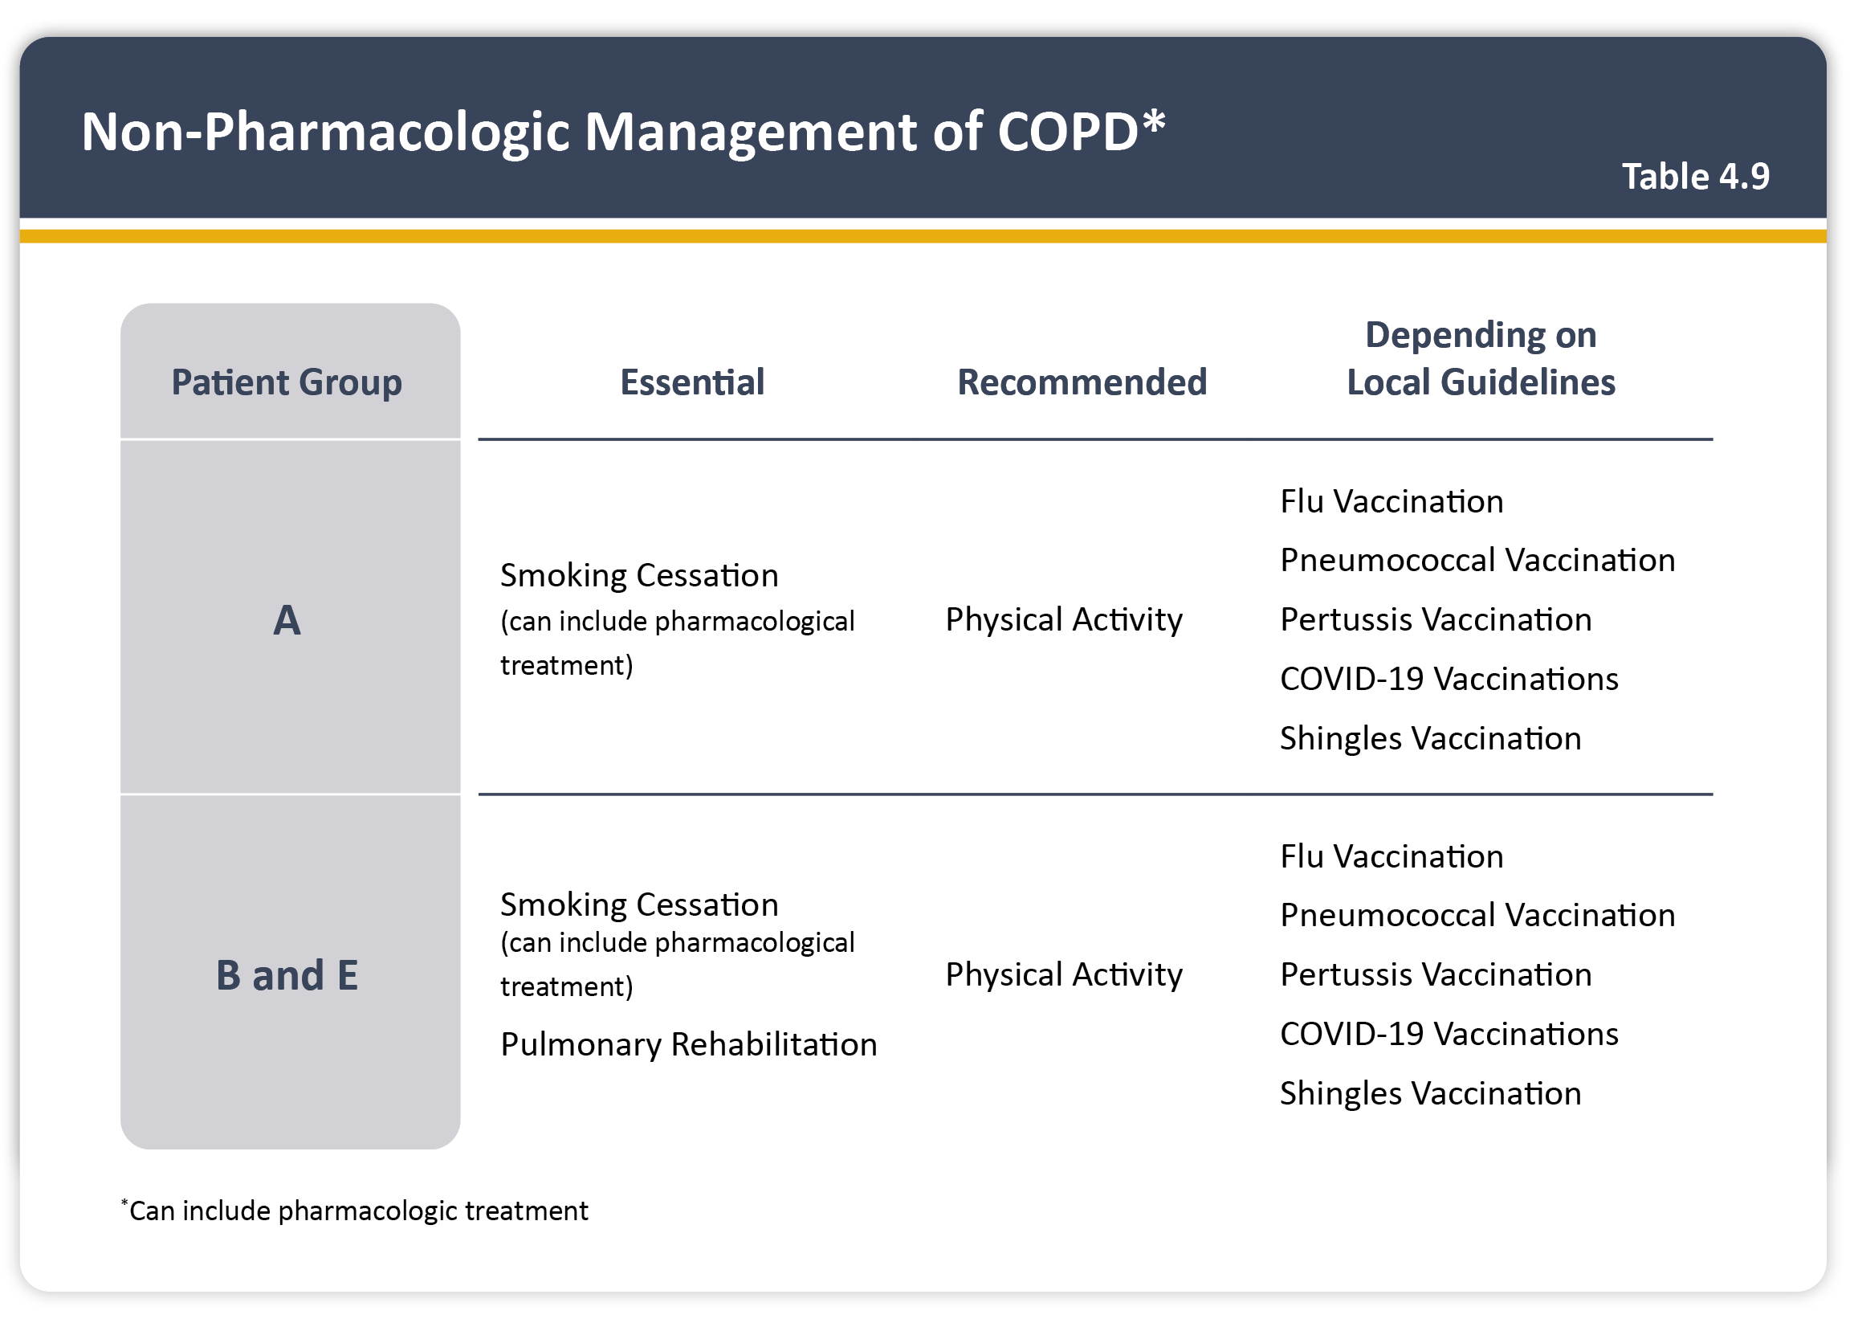
Teaching
Slide Set

Slide 25
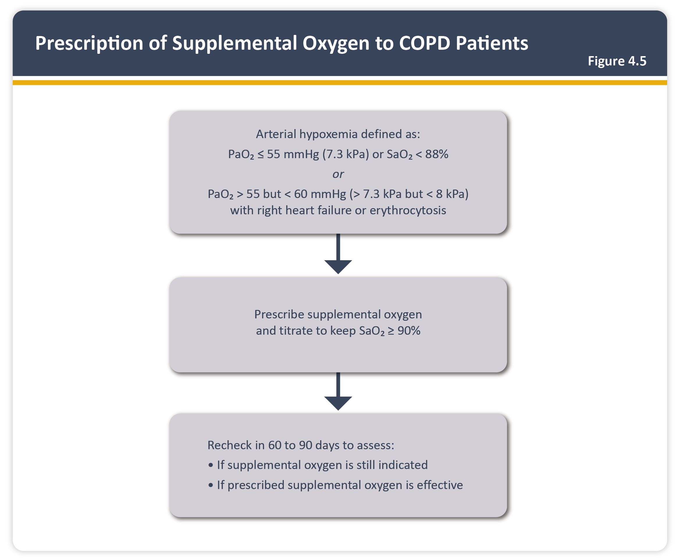
Teaching
Slide Set

Slide 26
Έξαρση ΧΑΠ
Οξεία επιδείνωση των προϋπάρχοντων συμπτωμάτων που απαιτεί επιπρόσθετη θεραπεία
Η συχνότερη αιτία που προκαλεί έξαρση ΧΑΠ είναι λοίμωξη αναπνευστικού
Ιστορικό – κλινική εξέταση - συννοσηρότητα
Διαφορική διάγνωση:
  Πνευμονικό οίδημα
  Πνευμονική εμβολή
  Πνευμοθώρακας
  Πλευριτική συλλογή
Εκτίμηση βαρύτητας

Slide 27
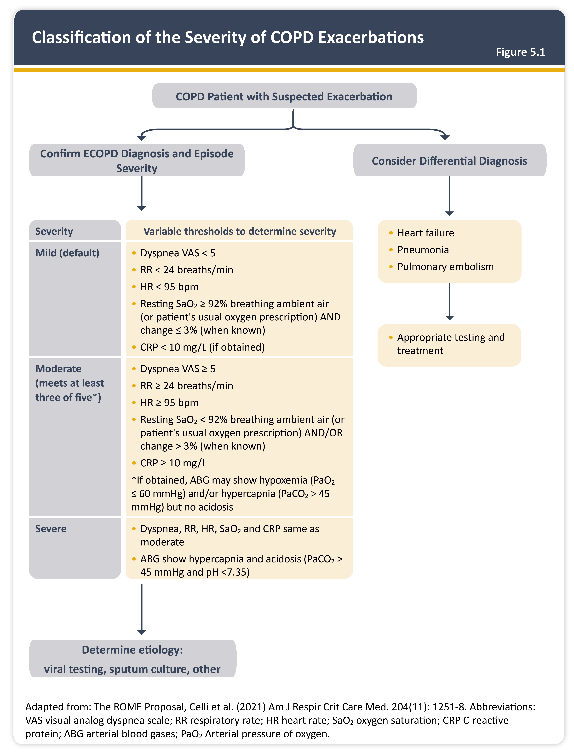
Teaching
Slide Set

Slide 28
Παρόξυνση ΧΑΠ
Αντιμετώπιση
  Βρογχοδιαστολή (berovent)
  Συστηματικά κορτιζόνη (40mg prezolon για 5 μέρες)
  Αντιβίωση (τριάδα άυξηση δύσπνοιας-ποσότητας πτυέλων-πυώδης χροιά) για 5-7 μέρες
  Οξυγόνο αν χρειάζεται ώστε SatO2=90-92%
  Μη επεμβατικός μηχανικός αερισμός
  Επεμβατικός μηχανικός αερισμός

Slide 29
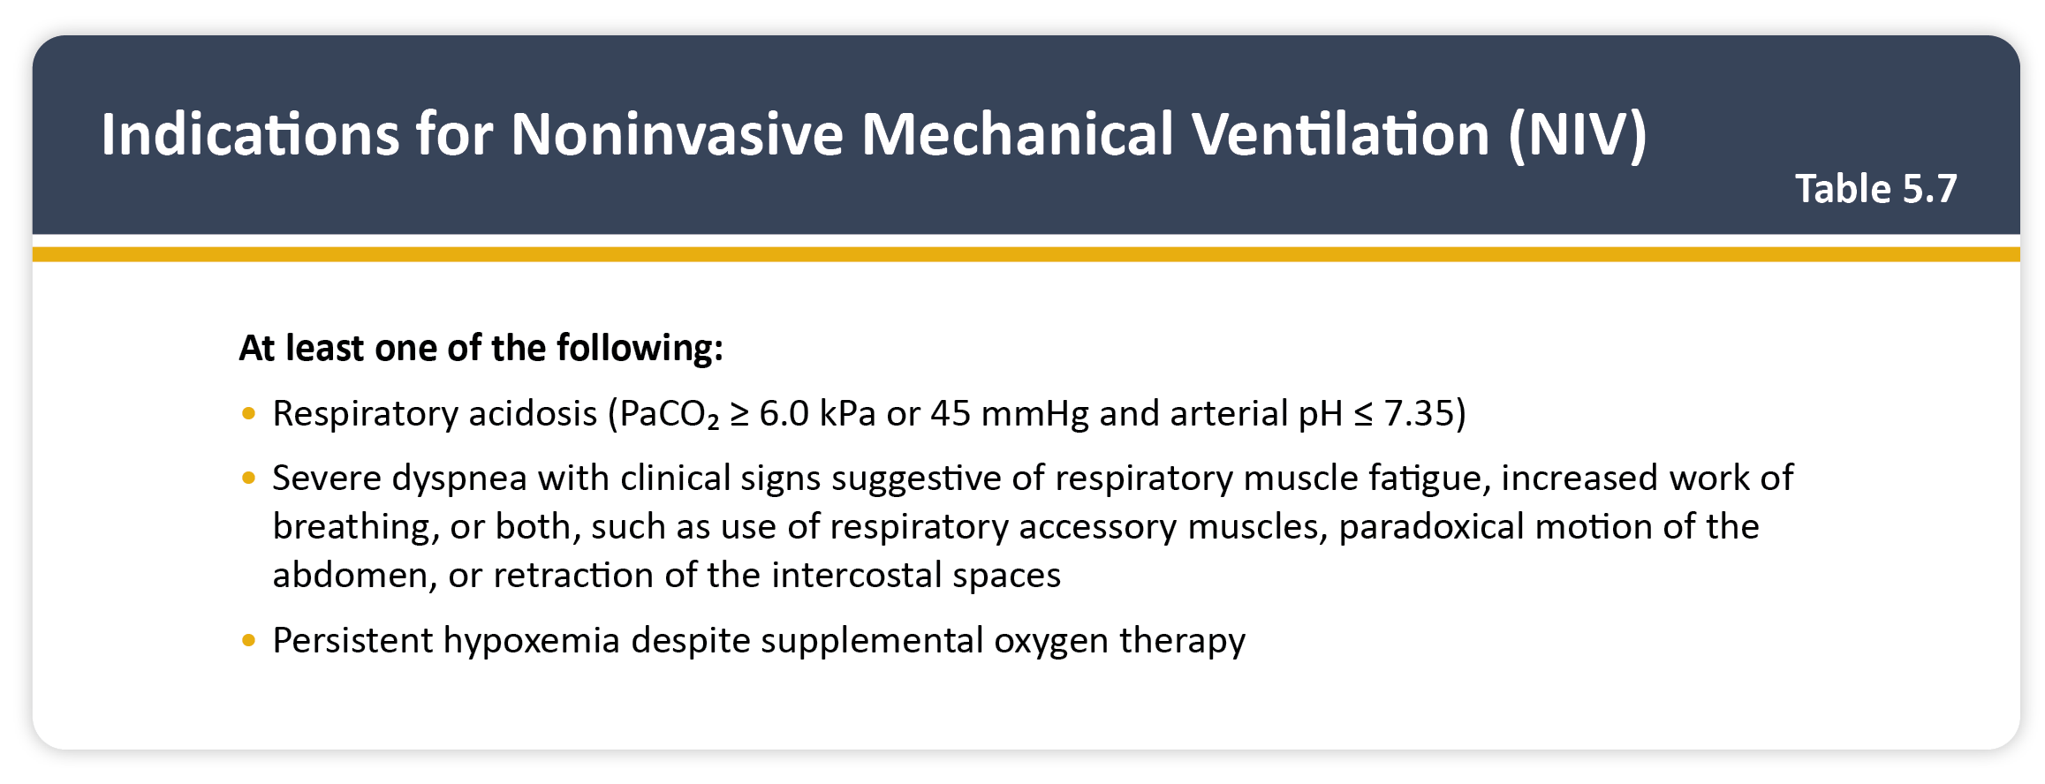
Teaching
Slide Set

Slide 30
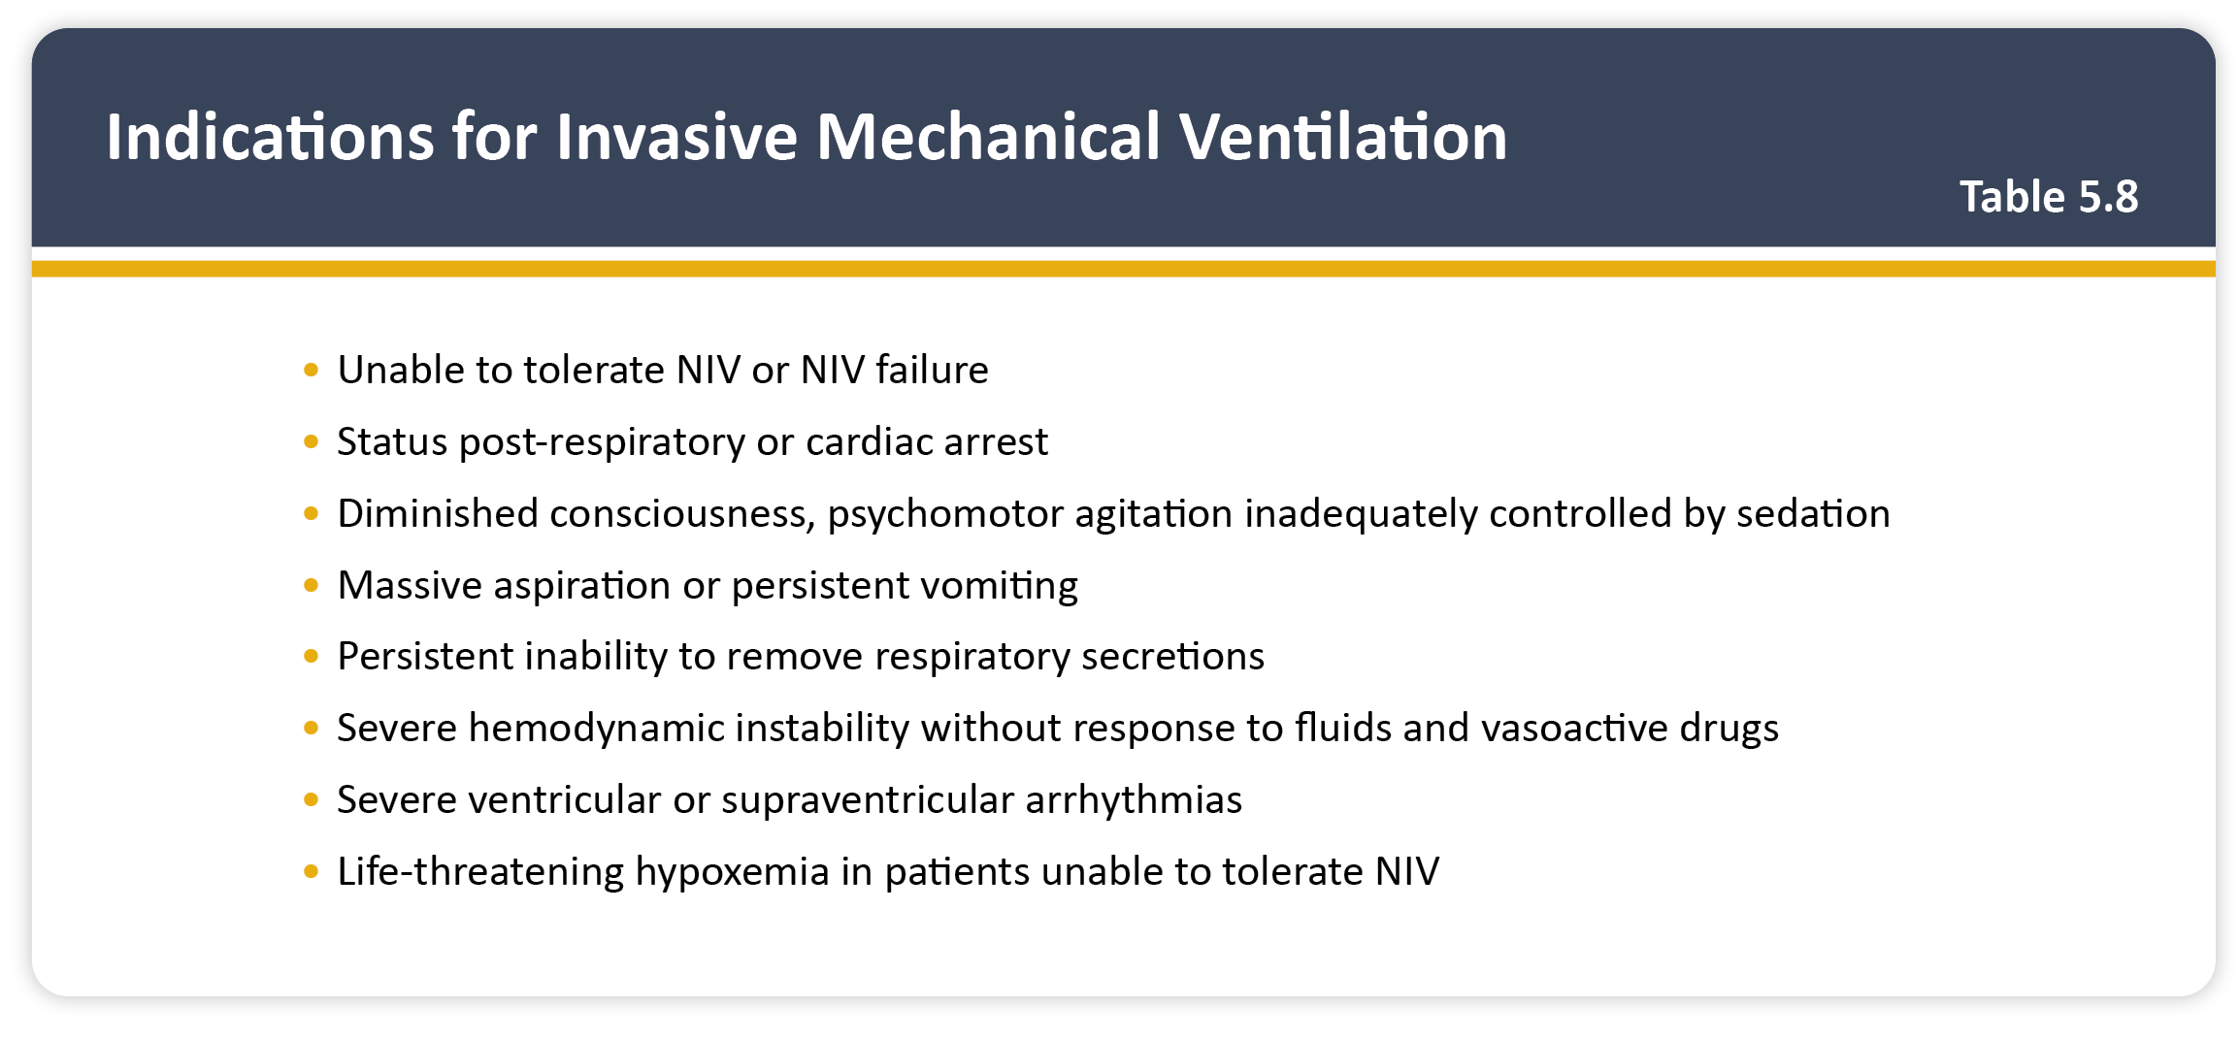
Teaching
Slide Set

Slide 31

Άσθμα
Νόσος που χαρακτηρίζεται από χρόνια φλεγμονή των αεραγωγών και εκδηλώνεται με συμπτώματα όπως βήχα, συριγμό, δύσπνοια και αίσθημα βάρους στο στήθος.
Τα συμπτώματα μπορεί να εμφανίζονται με υφέσεις και εξάρσεις
Συνυπάρχει μεταβλητή απόφραξη των αεραγωγών, που αναδεικνύεται σπιρομετρικά με αναστρεψιμότητα μετά βρογχοδιαστολή

Slide 32
Συχνή νόσος που επηρεάζει μέχρι και το 18% του πληθυσμού
Υπάρχουν διάφοροι κλινικοί φαινότυποι, με πιο γνωστό το αλλεργικό άσθμα
Συνήθως εμφανίζεται από την παιδική ηλικία
Σχετίζεται με αλλεργική προδιάθεση και συχνά συνυπάρχει ιστορικό εκζέματος, αλλεργικής ρινίτιδας ή τροφικής αλλεργίας
Άλλοι φαινότυποι: μη-αλλεργικό άσθμα, late-onset άσθμα, άσθμα με μόνιμο περιορισμό στη ροή, άσθμα και παχυσαρκία

Slide 33
Συμπτώματα
Βήχας, συριγμός, δύσπνοια και αίσθημα βάρους στο στήθος
Περισσότερα από ένα ιδίως στους ενήλικες
Συχνά επιδεινώνονται τη νύχτα ή νωρίς το πρωί
Μεταβάλλονται από μέρα σε μέρα ή από εποχή σε εποχή
Εκλυτικοί παράγοντες είναι λοιμώξεις του αναπνευστικού, έκθεση σε αλλεργιογόνα, άσκηση, αλλαγές στον καιρό, εισπνοή καπνού ή ερεθιστικών ουσιών, φάρμακα, επαγγελματική έκθεση

Slide 34
Φυσική εξέταση
Διάχυτοι μουσικοί ήχοι και παράταση εκπνευστικού ψιθυρίσματος
Σε σοβαρή απόφραξη μπορεί να υπάρχει ταχύπνοια, ταχυκαρδία, χρήση επικουρικών μυών, κυάνωση, παράδοξος σφυγμός, μειωμένο αναπνευστικό ψιθύρισμα
Μπορεί να μην υπάρχουν παθολογικά ευρήματα όταν το άσθμα είναι καλώς ελεγχόμενο

Slide 35
Εργαστηριακός έλεγχος
Γενική αίματος
Αλλεργικά τεστ
Ολική IgE
Απεικόνιση

Slide 36
Διάγνωση
Συμβατή κλινική εικόνα
+
Μεταβλητή απόφραξη στους αεραγωγούς
Σπιρομέτρηση προ+μετά βρογχοδιαστολή (FEV1 μετά βρογ/λή +12% και +200ml)
Ροόμετρο (>10% ημερήσια διακύμανση)
Δοκιμασία μεταχολίνης

Slide 37
Διαφορική διάγνωση –αναλόγως ηλικίας
Εισπνοή ξένου σώματος
Κυστική ίνωση
Οπισθορινική έκκριση
Βρογχεκτασίες
Γαστροοισοφαγική παλινδρόμηση
Καρδιακή ανεπάρκεια
ΧΑΠ
Πνευμονική εμβολή
Κεντρική απόφραξη αεραγωγού
Φυματίωση

Slide 38
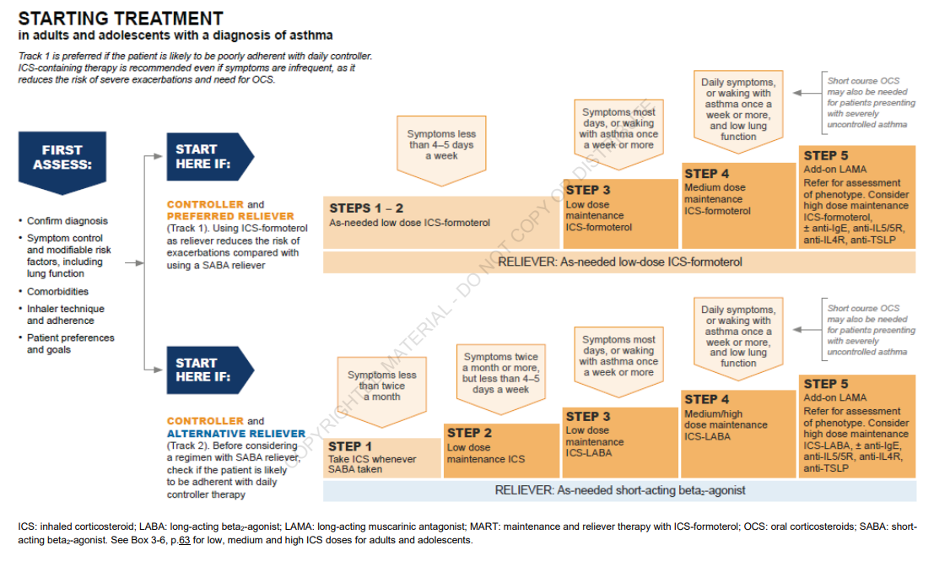

Slide 39
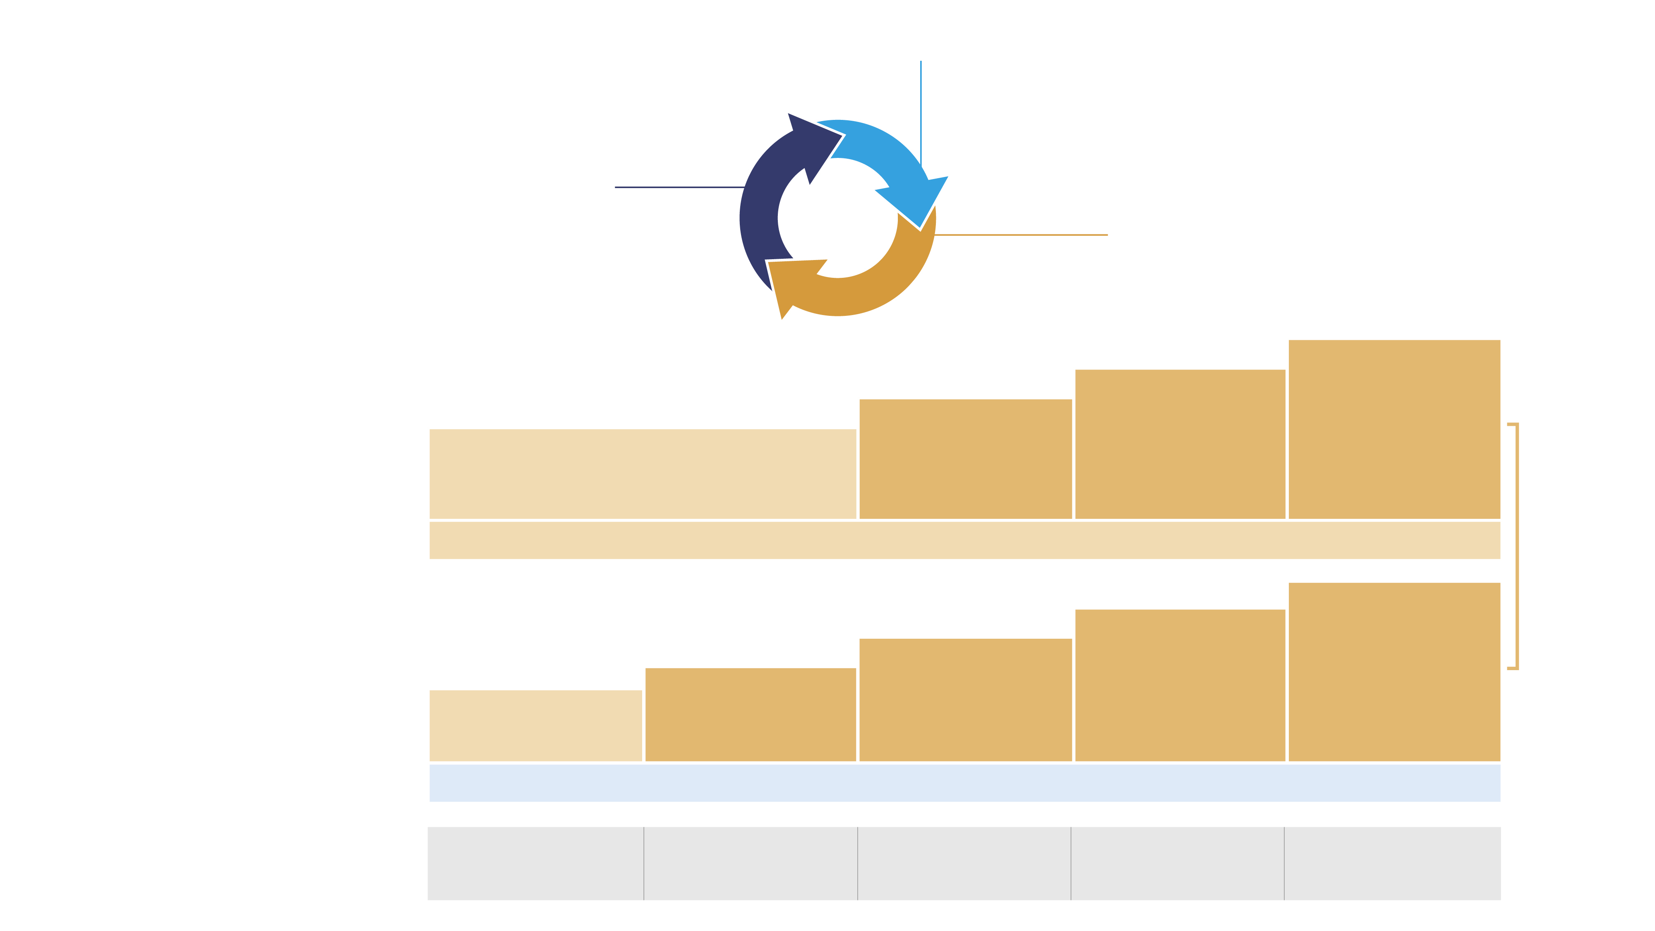

Adults & adolescents 12+ years
Confirmation of diagnosis if necessary Symptom control & modifiable
risk factors (see Box 2-2B)
Comorbidities
Inhaler technique & adherence Patient preferences and goals
Personalized asthma management
Assess, Adjust, Review
for individual patient needs
ASSESS
REVIEW
Symptoms Exacerbations Side-effects Lung function
Patient satisfaction
ADJUST
Treatment of modifiable risk factors and comorbidities
Non-pharmacological strategies
Asthma medications (adjust down/up/between tracks) Education & skills training
STEP 5
Add-on LAMA
Refer for assessment of phenotype. Consider high dose maintenance ICS-formoterol,
± anti-IgE, anti-IL5/5R, anti-IL4R, anti-TSLP
STEP 4
Medium dose maintenance ICS-formoterol
STEP 3
Low dose maintenance ICS-formoterol
CONTROLLER and
PREFERRED RELIEVER
(Track 1). Using ICS-formoterol as reliever reduces the risk of exacerbations compared with using a SABA reliever
STEPS 1 – 2
As-needed low dose ICS-formoterol
RELIEVER: As-needed low-dose ICS-formoterol
See GINA
severe asthma guide
STEP 5
Add-on LAMA
Refer for assessment of phenotype. Consider high dose maintenance ICS-LABA, ± anti-IgE,
anti-IL5/5R, anti-IL4R, anti-TSLP
STEP 4
Medium/high
dose maintenance ICS-LABA
STEP 3
Low dose maintenance ICS-LABA
CONTROLLER and
ALTERNATIVE RELIEVER
(Track 2). Before considering a regimen with SABA reliever, check if the patient is likely to be adherent with daily controller
STEP 2
Low dose maintenance ICS
STEP 1
Take ICS whenever SABA taken
RELIEVER: As-needed short-acting beta₂-agonist
Other controller options for either track (limited indications, or less evidence for efficacy or safety)
Low dose ICS whenever SABA taken, or daily LTRA, or add HDM SLIT
Medium dose ICS, or add LTRA, or add HDM SLIT
Add LAMA or LTRA or HDM SLIT, or switch to high dose ICS
Add azithromycin (adults) or LTRA. As last resort consider adding low dose OCS but consider side-effects
GINA 2022, Box 3-5A
© Global Initiative for Asthma, www.ginasthma.org

Slide 40
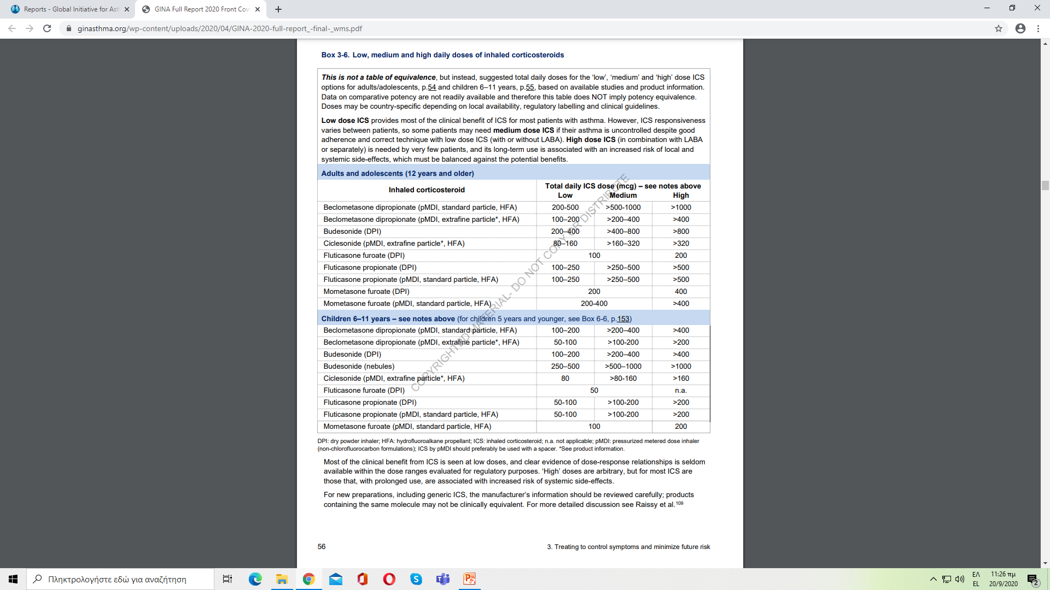
Βάση θεραπείας η εισπνεόμενη κορτιζόνη
Έναρξη αγωγής αναλόγως συμπτωματολογίας
Πρακτικά: έναρξη στο βήμα 3
πχ Foster 100 1x2 / Pulmoton 200 1x2 / Symbicort 160 1x2 και ανακουφιστικά εισπνοή από το ίδιο
seretide 250 1x2 / Relvar 92 1x1 και ανακουφιστικά aerolin
+/- Singulair 10 1x1)

Slide 41
Καλώς ελεγχόμενο άσθμα
Καθόλου (ή ελάχιστα*) συμπτώματα στη διάρκεια της ημέρας
Καθόλου περιορισμό δραστηριοτήτων (εργασία – σχολείο)
Καθόλου συμπτώματα τη νύχτα
Καθόλου (ή ελάχιστη*) ανάγκη για λήψη ανακουφιστικού φαρμάκου
Φυσιολογική αναπνευστική λειτουργία
Καθόλου παροξύνσεις το τελευταίο έτος
*2 ή λιγότερες φορές την εβδομάδα

Slide 42
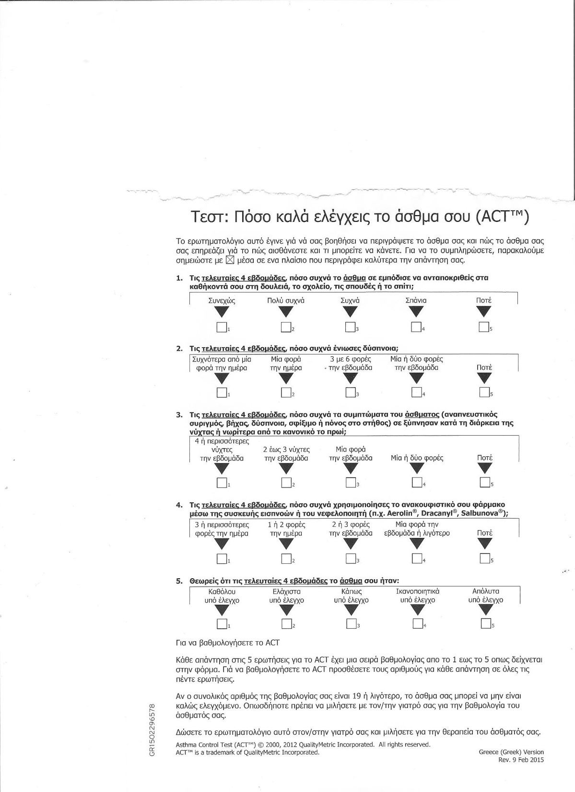
Asthma control test
20-25: καλώς ελεγχόμενο
16-19: μέτρια ελεγχόμενο
5-15: κακώς ελεγχόμενο

Slide 43
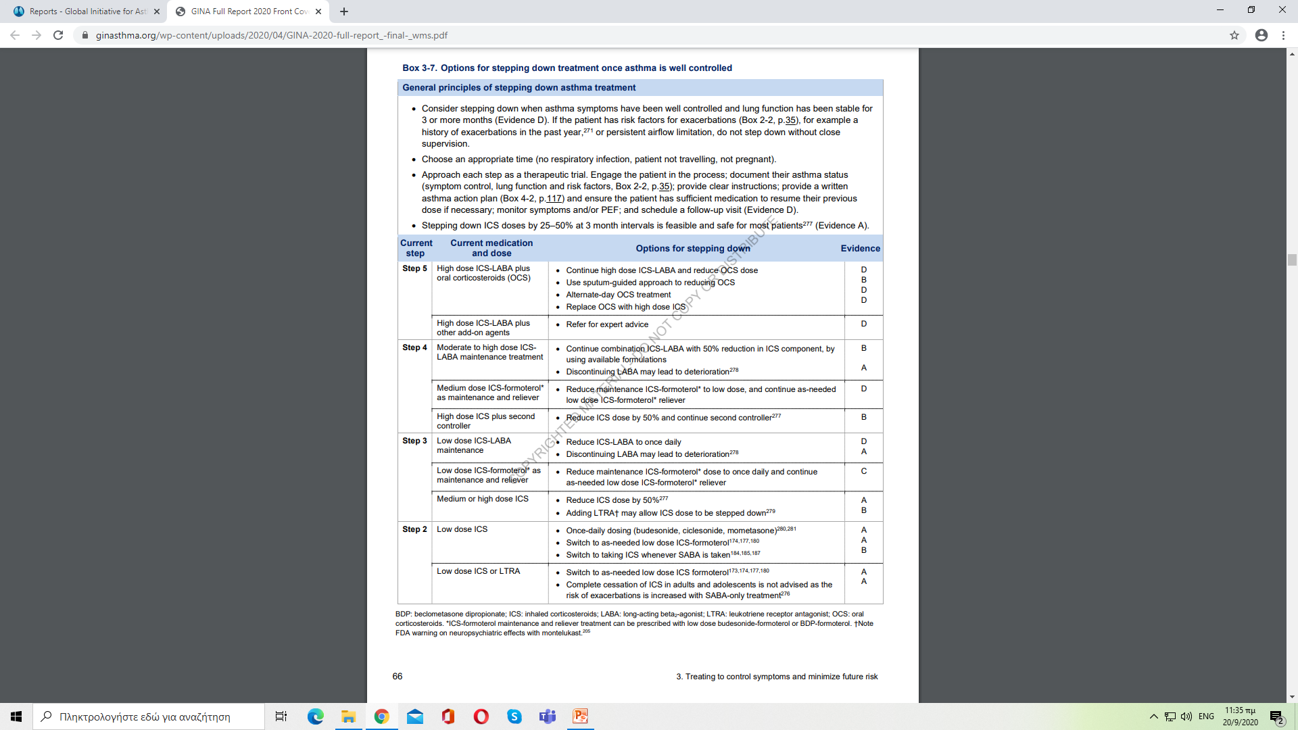
Θεραπεία
Αποκλιμάκωση θεραπείας
Όταν συμπτώματα, κλινική εξέταση, σπιρομέτρηση σταθερά για 3 μήνες τουλάχιστον
Παράδειγμα 1ο: ασθενής υπό pulmoton 200 2x2 ή seretide 500 1x2 είναι μια χαρά → μείωση κατά 50% της εισπνεόμενης κορτιζόνης
Παράδειγμα 2^{ο}: υπό symbicort 160 1x2 → μία δόση ημερησίως
Κατ’επίκληση χρήση χαμηλής δόσης φορμοτερόλης/βουδεσονίδης

Slide 44
Αν δεν πηγαίνει καλά…
Συμμόρφωση στη θεραπεία
Σωστή χρήση συσκευών
Συννοσηρότητα (χρόνια παραρινοκολπίτιδα, ρινίτιδα, γαστρο-οισοφαγική παλινδρόμηση, παχυσαρκία, υπνική άπνοια)
Αλλεργιογόνα
Κάπνισμα

Slide 45
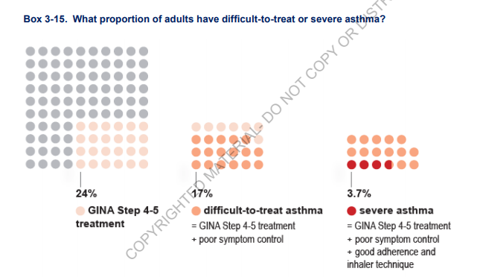

Slide 46
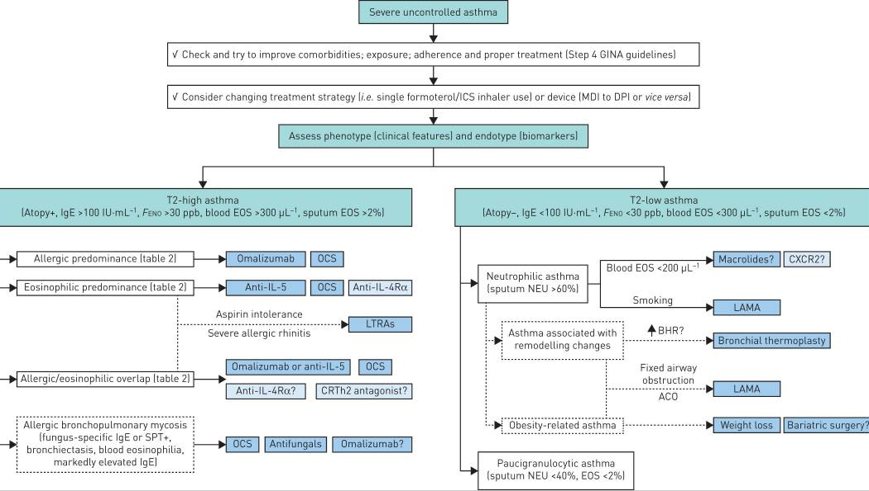
Zervas E, et al. An algorithmic approach for the treatment of severe uncontrolled asthma. ERJ Open Res. 2018 Mar 6;4(1):00125-2017

Slide 47
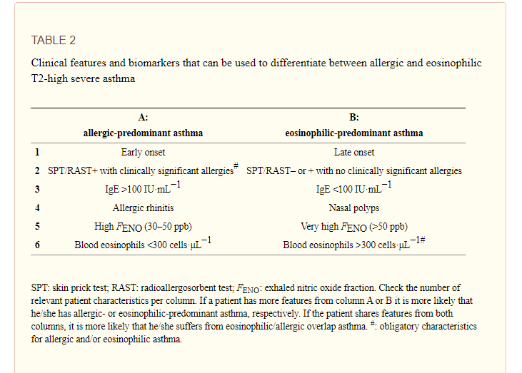

Slide 48
© Global Initiative for Asthma 2022, www.ginasthma.org

Slide 49
© Global Initiative for Asthma 2022, www.ginasthma.org

Slide 50
© Global Initiative for Asthma 2022, www.ginasthma.org

Slide 51
© Global Initiative for Asthma 2022, www.ginasthma.org

Slide 52
Παρόξυνση άσθματος
Exacerbations of asthma are episodes characterized by a progressive increase in symptoms of shortness of breath, cough, wheezing or chest tightness and progressive decrease in lung function, i.e. they represent a change from the patient’s usual status that is sufficient to require a change in treatment.
Exacerbations may occur in patients with a preexisting diagnosis of asthma or, occasionally, as the first presentation of asthma.
Exacerbations usually occur in response to exposure to an external agent (e.g. viral upper respiratory tract infection, pollen or pollution) and/or poor adherence with controller medication; however, a subset of patients present more acutely and without exposure to known risk factors. Severe exacerbations can occur in patients with mild or well-controlled asthma.
Προοδευτικά επιδεινούμενη δύσπνοια, βήχας, συριγμός και αίσθημα βάρους στο στήθος
Σε προυπάρχον άσθμα αλλά και ως πρώτη εκδήλωση άσθματος
Συνήθως υπάρχει εκλυτικός παράγων (λοίμωξη ανώτερου αναπνευστικού, αλλεργιογόνα), όχι όμως πάντα.

Slide 53
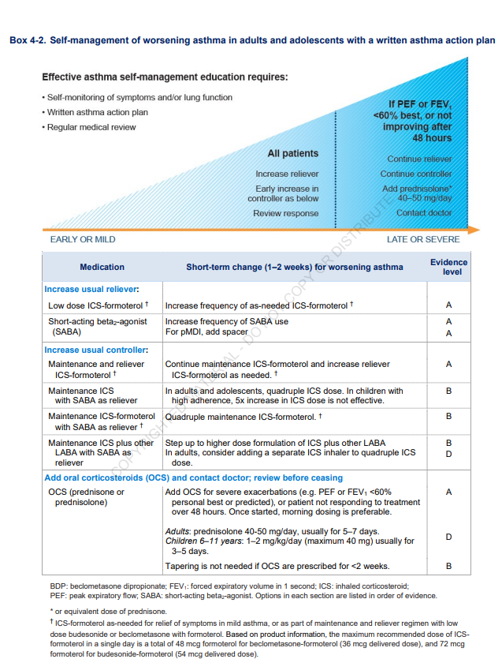
Αύξηση εισπνεομένων
Κορτιζόνη από το στόμα (2 tb Medrol 16mg το πρωί για 5 μέρες)

Slide 54
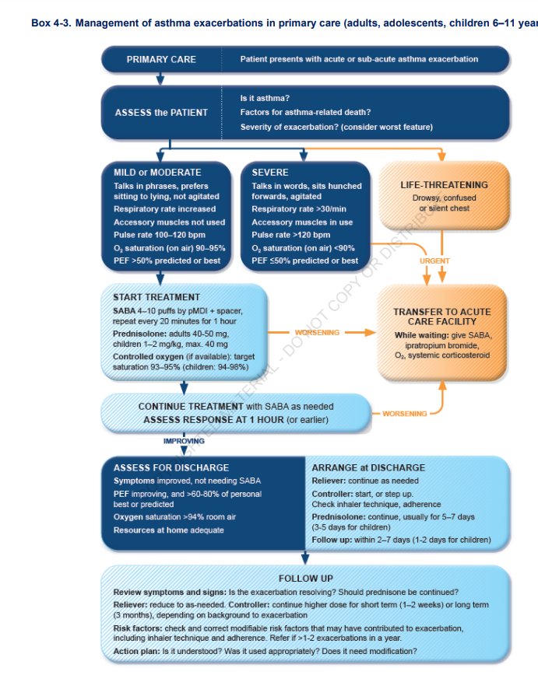
Αντιμετώπιση έξαρσης στην πρωτοβάθμια φροντίδα

Slide 55
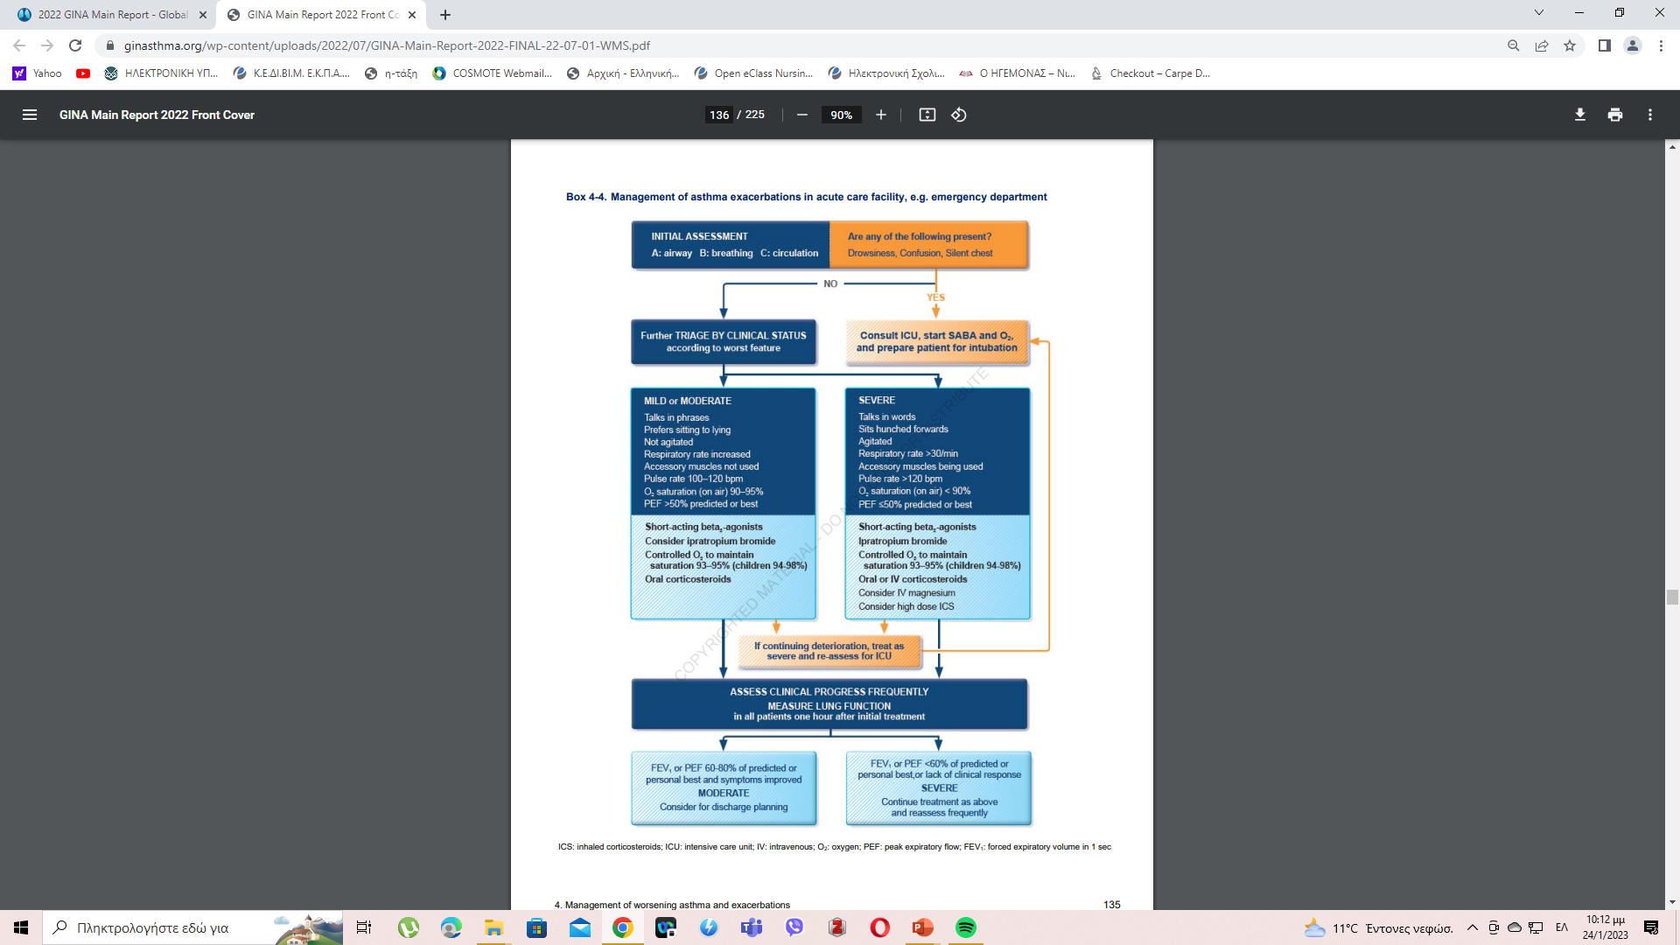
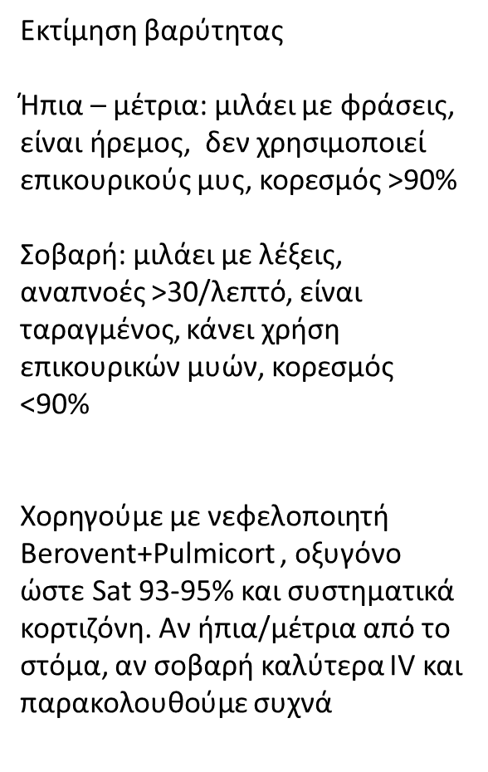

Slide 56
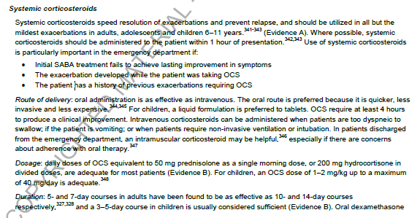
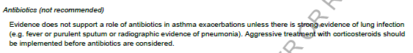
2 μικρά σχόλια για την θεραπεία……
Η χορήγηση κορτιζόνης από το στόμα είναι ΤΟ ΙΔΙΟ αποτελεσματική με την ενδοφλέβια. Θέλουν 4 ώρες για να δράσουν. Χορηγούνται για 5-7 ημέρες και ΔΕΝ απαιτείται tapering
Αντιβιοτικά δεν συνιστώνται, εκτός αν υπάρχουν ισχυρές ενδείξεις μικροβιακής λοίμωξης

Slide 57
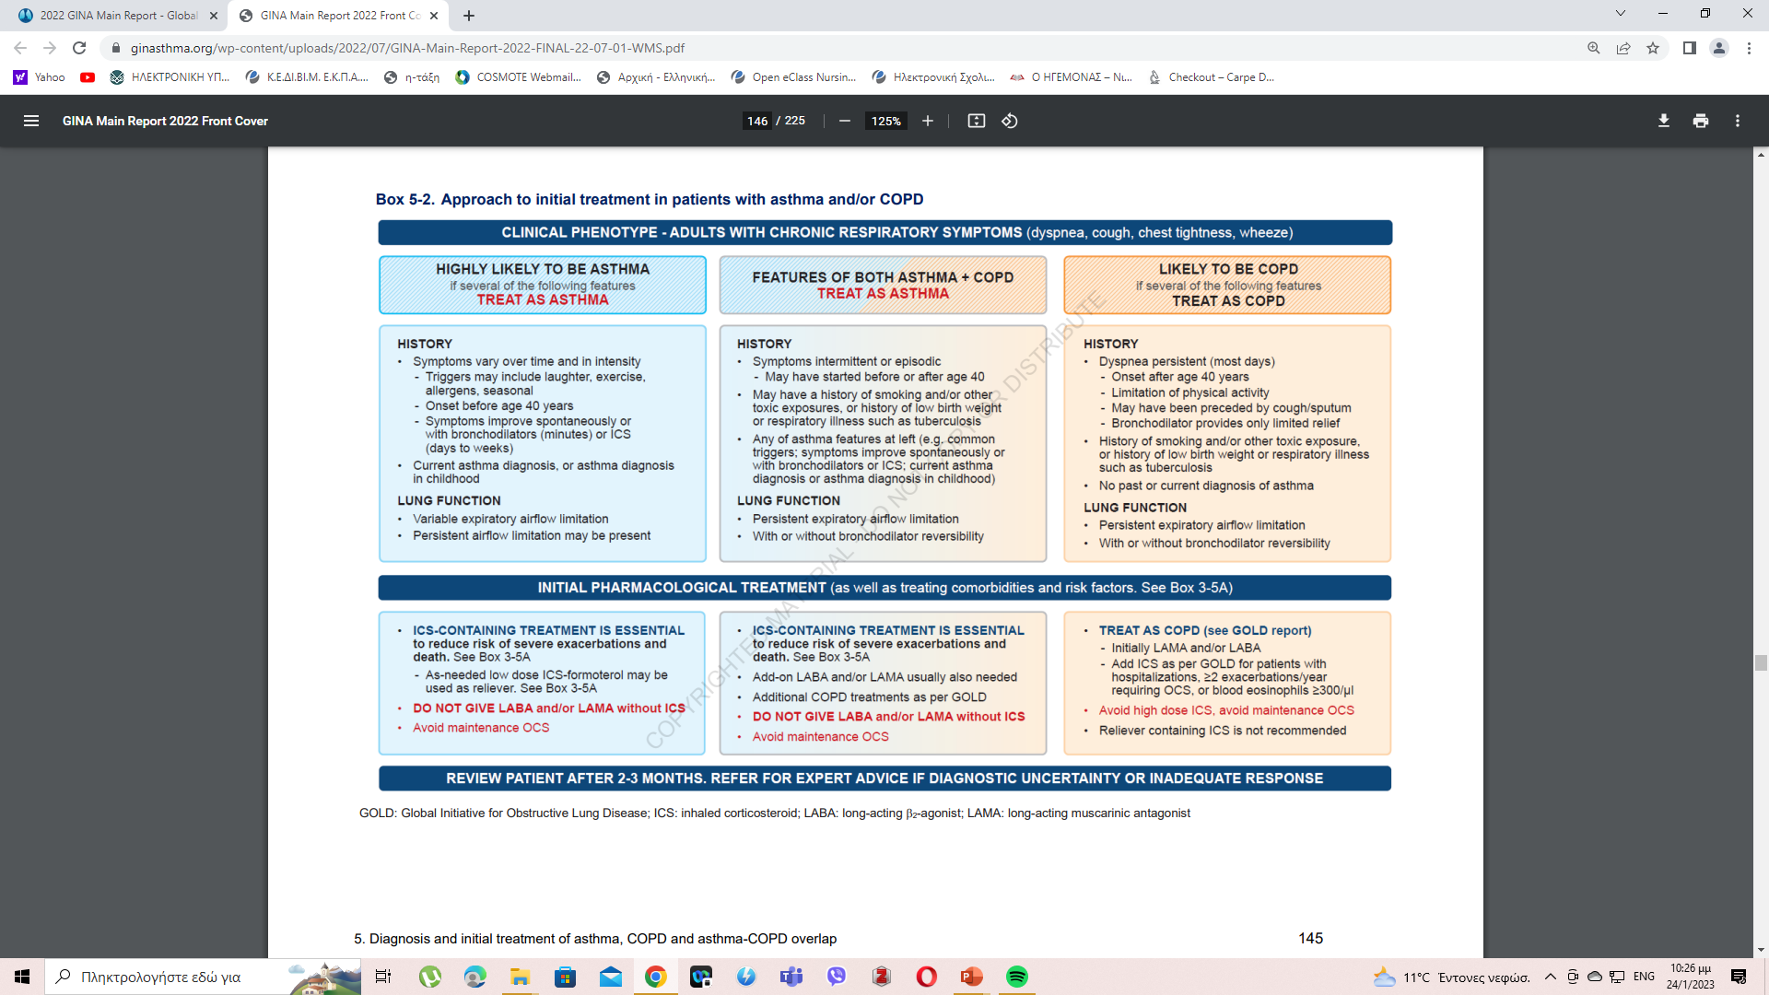

Slide 58
